Slide 1








信息安全测评与风险评估
4.3 数据库安全配置核查
授课教师

Slide 2


01
案例导入——“沉默的数据库”
目录
02
学习目标
03
数据库安全测评——在等保标准中的位置
CONTENTS
04
身份鉴别测评——数据库的第一道防线

Slide 3






案例导入——“沉默的数据库”
Q:数据库被拖库了，但日志里什么都没有——问题出在哪？
某电商平台数据泄露事后调查：
密码策略未配置，DBA弱口令
审计日志未启用，无法追溯
SA账户未禁用，允许远程登录
未做网络隔离 (0.0.0.0:3306)
数据明文存储，备份未加密
问题讨论：
数据库存在哪些安全问题？
等保测评关注哪些方面？
测评工程师从哪些维度检查？
结论：数据库是信息系统的“心脏”，数据泄露往往从安全配置的“漏洞”开始。

Slide 4

学习目标
通过本课学习，你将能够：
1
理解安全计算环境中数据库安全测评的核心指标（7个维度）
2
掌握MySQL和SQL Server数据库安全配置核查方法
3
能够识别数据库配置中的常见安全隐患（弱口令、无审计、默认账户等）
4
能够规范填写《数据库安全测评记录表》
5
具备数据库安全合规性测评能力

Slide 5
数据库安全测评——在等保标准中的位置
GB/T 22239-2019 安全技术要求 → 安全计算环境 → 数据库层
安全计算环境涉及数据库的测评指标（共7个维度）：
维度 | 测评内容核心关注点 | 测评方法（检查项）
1.身份鉴别 | 密码策略、登录失败处理、远程管理安全 | 登录数据库查看配置
2.访问控制 | 账户权限、默认账户、最小权限原则 | 查看用户/权限配置
3.安全审计 | 审计功能是否启用、审计内容是否完整 | 查看审计配置与日志
4.入侵防范 | 最小安装、关闭高危端口/服务 | 查看服务/端口配置
5.数据完整性 | 传输/存储过程中的完整性保护 | 查看加密/校验配置
6.数据保密性 | 传输/存储过程中的加密保护 | 查看加密配置
7.数据备份恢复 | 备份策略、恢复机制 | 查看备份配置

Slide 6

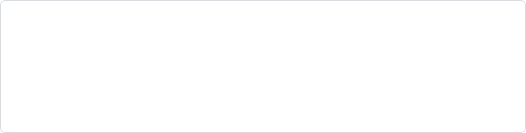



GB/T 22239 第三级 安全计算环境 → 身份鉴别
身份鉴别测评——数据库的第一道防线
核心检查项（针对数据库）
序号
检查项与要求
常见不合规示例
1
身份标识与鉴别：用户登录需鉴别，标识应唯一
存在空口令账户
2
密码复杂度：配置策略(≥8位,含大小写+数字+特殊字符)
未装validate_password插件
3
密码定期更换：密码应定期更换（建议90天）
default_password_lifetime=0
4
登录失败处理：启用失败处理（限制非法登录次数）
无账户锁定策略
5
远程管理安全：远程管理应采取加密措施（SSL/TLS）
未启用SSL加密
MySQL 操作示例
SQL Server 操作示例
-- 检查/安装密码策略插件SHOW PLUGINS LIKE'validate_password';INSTALL COMPONENT'file://component_validate_password';-- 策略级别: MEDIUM, 最小长度: 12SET GLOBALvalidate_password.policy = MEDIUM;SET GLOBALvalidate_password.length = 12;-- 设置密码90天过期SET GLOBALdefault_password_lifetime = 90;
-- 检查审核级别(应为'all')EXECxp_loginconfig 'audit level';-- 禁用SA账户ALTER LOGINsaDISABLE;-- 检查空口令账户SELECTnameFROMsys.sql_loginsWHEREpassword_hashIS NULL;

Slide 7
身份鉴别测评——常见问题与整改
常见不合规问题 | 风险描述 | 整改建议
未安装密码复杂度插件 | 用户可设置弱口令，易被暴力破解 | 安装validate_password插件，启用MEDIUM策略
密码永不过期 | 长期使用同一密码，泄露风险高 | 设置default_password_lifetime=90
SA账户未禁用 | SA拥有最高权限，被攻击后系统完全沦陷 | 禁用SA账户，创建专用服务账户
存在空口令账户 | 任何人都可以无密码登录 | 检查并删除空口令账户
远程管理未加密 | 密码在网络中明文传输，可被嗅探 | 启用SSL/TLS加密连接
无登录失败限制 | 可无限次尝试密码，易被暴力破解 | 配置登录失败锁定策略

Slide 8
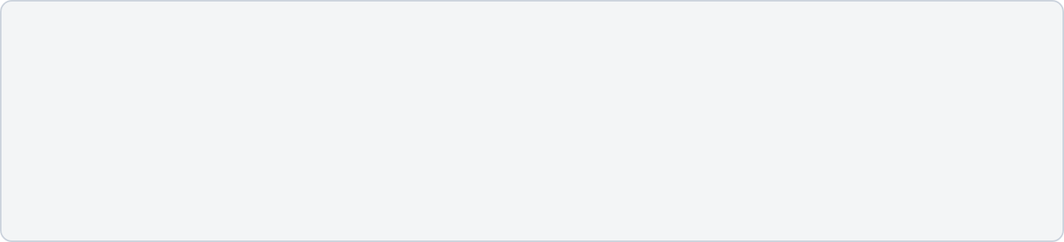









访问控制测评——谁有权，访问什么
GB/T 22239 第三级 安全计算环境 → 访问控制
核心检查项（针对数据库）：
检查项
合规要求
不合规示例
账户分配
应对登录的用户分配账户和权限
多个运维人员共用一个账户
默认账户
应重命名或删除默认账户，修改默认口令
SA账户未禁用
MySQL
SQL Server
MySQL操作示例
SQL Server操作示例
-- 检查root账户是否只允许本地登录
-- 检查SA账户状态
SELECT user, host FROM mysql.user WHERE user='root';
SELECT name, is_disabled FROM sys.server_principals;
-- 删除匿名用户
-- 禁用SA账户
DELETE FROM mysql.user WHERE User='';
ALTER LOGIN sa DISABLE;
-- 创建专用应用账户（最小权限）
-- 创建角色并分配最小权限

Slide 9
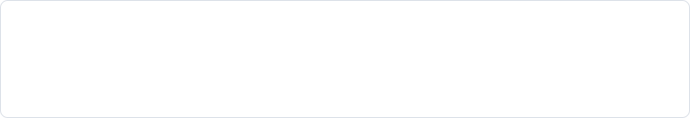
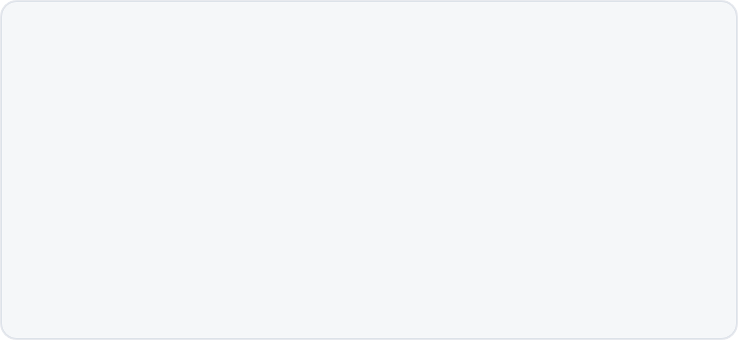

入侵防范测评——减少攻击面
GB/T 22239 第三级 安全计算环境 → 入侵防范
核心检查项（针对数据库）
检查项
要求说明
不合规示例
1. 最小安装
仅安装需要的组件和应用程序
安装了不必要的组件
2. 关闭高危服务
应关闭不需要的系统服务、默认共享和高危端口
数据库监听在默认端口1433/3306
应通过设定终端接入方式或网络地址范围进行限制
允许任意IP访问数据库
3. 管理终端限制
MySQL操作示例
SQL Server操作示例
-- 检查bind-address配置（不应监听所有网卡）
-- 检查是否修改了默认端口（1433）
SHOWVARIABLESLIKE'bind_address';
-- 需通过SQL Server配置管理器查看
-- 生产环境应设置为具体内网IP，而非0.0.0.0
-- 禁用高危扩展存储过程
EXECsp_configure'show advanced options',1;
-- 检查是否修改了默认端口

Slide 10
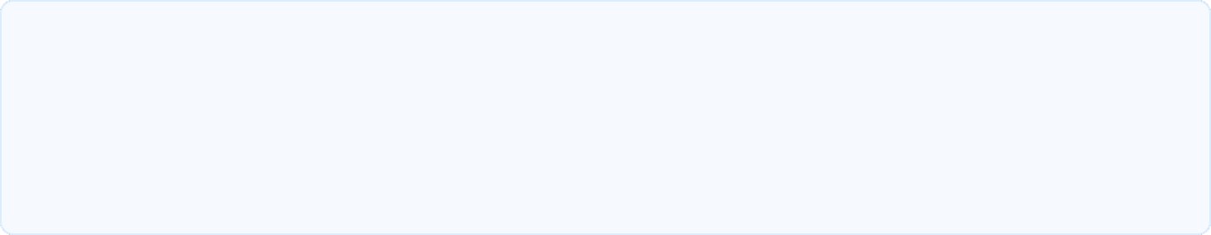

安全审计测评——出了事有据可查
GB/T 22239 第三级 安全计算环境 → 安全审计
核心检查项（针对数据库）
检查项 | 要求说明 | 不合规示例
审计功能启用 | 应启用安全审计功能，审计覆盖到每个用户 | 审计功能未启用
审计内容完整 | 审计记录应包括日期、时间、用户、事件类型、结果等 | 审计记录不完整
审计记录保护 | 应对审计记录进行保护，定期备份，防止删除/修改/覆盖 | 审计日志可被普通用户删除
审计进程保护 | 应对审计进程进行保护，防止未经授权的中断 | 审计进程可被随意停止
MySQL操作示例
SQL Server操作示例
-- 启用服务器审计USE master;CREATE SERVER AUDIT ServerAuditTO FILE (FILEPATH = 'C:\Audits\')WITH (QUEUE_DELAY = 1000, ON_FAILURE = CONTINUE);ALTER SERVER AUDIT ServerAudit WITH (STATE = ON);-- 创建审计规范（记录登录事件）CREATE SERVER AUDIT SPECIFICATION LoginAuditSpecFOR SERVER AUDIT ServerAuditADD (FAILED_LOGIN_GROUP),ADD (LOGIN_CHANGE_PASSWORD_GROUP);ALTER SERVER AUDIT SPECIFICATION LoginAuditSpec WITH (STATE = ON);
-- 检查审计插件是否安装（MySQL Enterprise版）SHOW PLUGINS LIKE 'audit_log';-- 社区版可使用MariaDB audit_log插件INSTALL PLUGIN audit_log SONAME 'audit_log.so';-- 启用全量审计SET GLOBAL audit_log_policy = 'ALL';-- 性能敏感场景：仅审计关键操作SET GLOBAL audit_log_policy = 'LOGINS,QUERIES_DDL,QUERIES_DCL';-- 检查通用日志状态（排障时临时开启）SHOW VARIABLES LIKE 'general_log%';

Slide 11




数据完整性与保密性测评
GB/T 22239 第三级 安全计算环境 → 数据完整性、数据保密性
检查项 | 阶段 | 合规标准
数据完整性 | 传输 | 启用SSL/TLS加密传输
数据完整性 | 存储 | 启用TDE或数据校验
数据保密性 | 传输 | 启用SSL/TLS加密传输
数据保密性 | 存储 | 启用TDE或列级加密
核心检查项
MySQL 操作示例
SQL Server 操作示例
-- 检查SSL是否启用 SHOW VARIABLES LIKE 'have_ssl'; -- 检查是否强制使用SSL SHOW VARIABLES LIKE 'require_secure_transport'; -- 检查未要求SSL的用户 SELECT user, host, ssl_type FROM mysql.user WHERE ssl_type = '';
-- 检查TDE是否启用 SELECT name, is_encrypted FROM sys.databases; -- 检查连接加密状态 SELECT session_id, encrypt_option FROM sys.dm_exec_connections;

Slide 12



数据备份恢复测评
GB/T 22239 第三级 安全计算环境 → 数据备份恢复
核心检查项
检查项
要求
不合规示例
本地备份
应提供重要数据的本地数据备份与恢复功能
不合规: 未配置任何备份策略
异地备份
应提供异地实时备份功能（第三级）
不合规: 备份仅保存在本地
高可用
应提供重要数据处理系统的热冗余
不合规: 数据库单机运行，无高可用
?
是否有定期备份计划（每日/每周）？
?
备份是否存储在异地？
?
是否定期进行恢复演练？
?
是否配置了主从复制或集群？
检查要点

Slide 13


数据库安全测评——实操五步法
1
2
3
4
5
信息收集
登录验证
配置核查
日志审计
记录判定
获取数据库版本、类型、部署架构
尝试使用默认账户登录，测试密码策略
逐项检查身份鉴别、访问控制、审计等配置
查看审计日志是否启用、日志内容是否完整
逐项做出符合性判定，填写测评记录表
系统信息查询
数据库客户端
SQL查询语句
日志查看工具
测评记录表

Slide 14


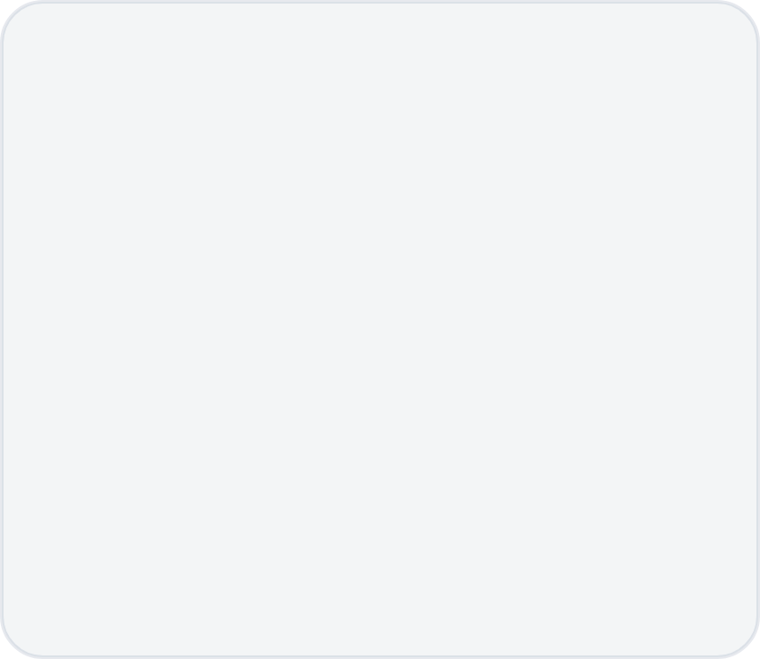

教师演示——数据库核查操作（15分钟）
教师演示步骤
演示场景
1
连接到数据库
2
查看版本信息
实训环境中的MySQL 8.0和SQL Server 2019数据库（预置了多种安全配置缺陷）
使用客户端(Navicat等)登录
确认数据库版本
3
检查密码策略
4
检查用户与权限
检查验证插件状态和配置
查看用户列表、权限分配
5
检查审计配置
6
记录发现
查看审计日志是否启用
填写测评记录表

Slide 15





实践任务1——MySQL安全配置核查
任务名称
任务场景
时间安排
MySQL数据库安全配置核查
实训室已部署MySQL 8.0数据库（含弱口令、未启用审计等缺陷）
约20分钟
任务内容
1
连接MySQL服务器
2
检查密码策略插件配置
3
检查用户列表（空口令、匿名、默认账户）
4
检查审计日志启用状态
5
检查网络配置（bind-address、端口）
6
检查SSL配置

Slide 16





实践任务2——SQL Server安全配置核查
任务名称
SQL Server数据库安全配置核查
任务场景
实训室已部署SQL Server 2019数据库（预置了多种安全配置缺陷）
时间安排
约15分钟
任务内容
①
使用SSMS连接到SQL Server服务器
②
检查登录审核级别
③
检查SA账户状态
④
检查是否存在空口令账户
⑤
检查审计功能是否启用
⑥
检查是否修改了默认端口
⑦
检查是否禁用了危险扩展存储过程
⑧
完善《数据库安全测评记录表》

Slide 17








思政融入——数据安全的社会责任
守护
合规
担当
数据库存储的是客户信息、交易记录、医疗档案……一次配置失误，可能影响成千上万的人
《网络安全法》《数据安全法》《个人信息保护法》对数据安全有明确要求，测评工程师的每一次核查，都是在推动法律落实
“数据库安全无小事”，发现一个配置漏洞，可能避免一次大规模数据泄露
一句话： 数据库安全配置核查，守护的是人民群众的“数字资产”。

Slide 18


知识点回顾（5分钟）
数据库安全配置核查
1
身份鉴别
2
访问控制
密码复杂度、定期更换、登录失败处理、远程加密
最小权限、禁用SA/root远程、权限分离
3
安全审计
4
入侵防范
功能启用、内容完整、记录保护
最小安装、修改默认端口、禁用高危功能
5
完整性/保密性
6
数据备份恢复
传输加密（SSL/TLS）、存储加密（TDE）
本地备份、异地备份（三级）

Slide 19


课后作业
必做
必做
完成两个实践任务的《数据库安全测评记录表》填写，提交至学习通平台
完成作业：04.3 数据库安全配置核查
选做
预习
查阅MySQL 8.0官方文档中关于validate_password插件的详细配置选项
预习4.4“应用系统安全功能验证”相关内容

Slide 20

下节课预告
任务4.4：应用系统安全功能验证
预告内容
课前准备
复习GB/T 22239中“安全计算环境-应用系统”相关要求
身份鉴别功能验证
访问控制功能验证
准备Web应用测试环境
安全审计功能验证

Slide 21
感谢观看

